Slide 1

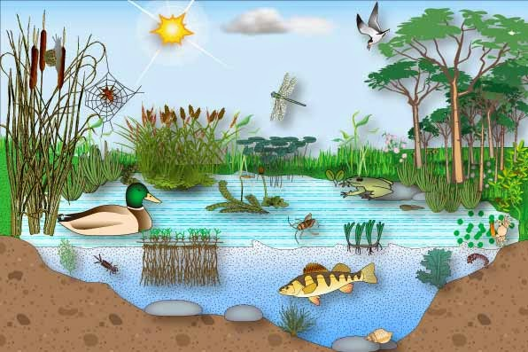
LOS ECOSISTEMAS
EL ECOSISTEMA Y SUS COMPONENTES
a/ Concepto de ecosistema
b/ Hábitat y nicho ecológico
c/ Biotopo: componentes abióticos
- Medio acuático y terrestre
- Sustrato
- Factores abióticos. La tolerancia
- En el medio terrestre
- En el medio acuático
d/ Biocenosis. Relaciones bióticas
e/ Tipos de ecosistemas. Los biomas.

Slide 2
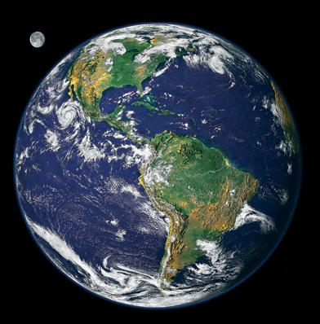
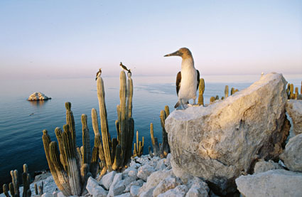
a/ EL ECOSISTEMA: Biotopo + Biocenosis + Relaciones
La Biosfera es la capa de la Tierra en la que se desarrollan
los seres vivos. Está formada por muchos ecosistemas.
Biotopo:
Parte inorgánica (aire, suelo, agua, …)
Biocenosis o comunidad:
Conjunto de seres vivos
agrupados en poblaciones.
Un ECOSISTEMA es un conjunto de seres vivos (biocenosis) que habitan en un lugar (biotopo) con determinadas características físico – químicas, así como las relaciones que se establecen entre todos ellos.

Slide 3
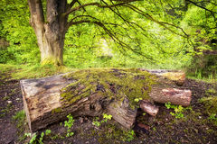
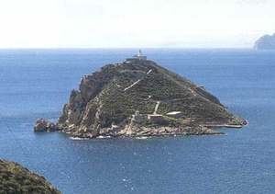
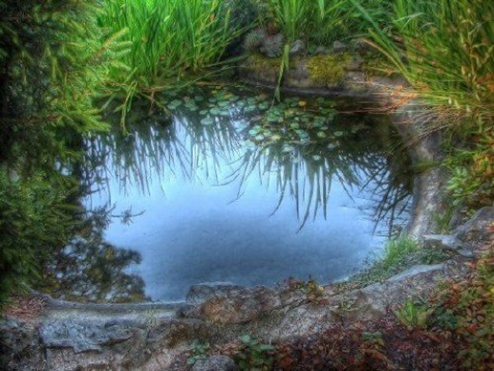
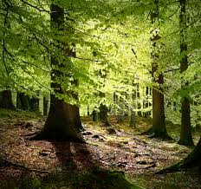
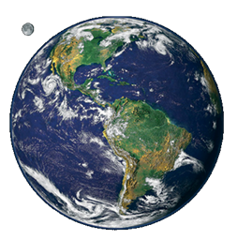
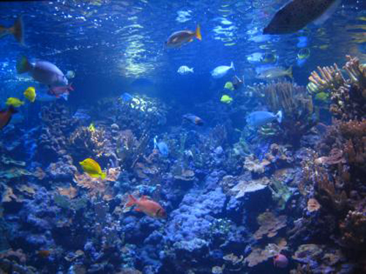
LOS ECOSISTEMAS pueden tener tamaños variados, por ejemplo:
Una charca
Una isla
Un tronco de un árbol
La ecosfera, que abarca
todo el planeta.
Un océano
Un bosque

Slide 4
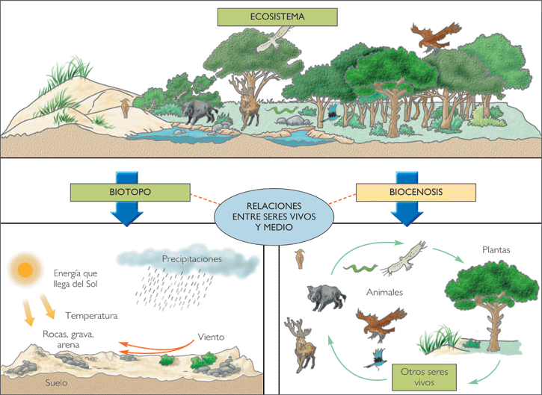
RELACIONES EN EL ECOSISTEMA. Se producen a 3 niveles:
ENTRE BIOTOPO Y BIOCENOSIS
Por ej. cubiertas impermeables para no perder agua
ENTRE LOS ELEMENTOS DEL BIOTOPO
Por ej. el viento erosiona las rocas
ENTRE LOS ELEMENTOS DE LA BIOCENOSIS
Por ej. alimentándose unos de otros

Slide 5
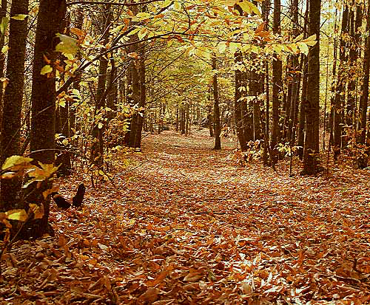
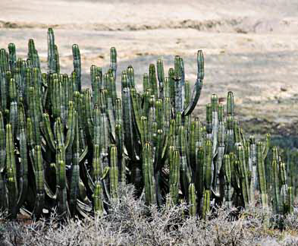
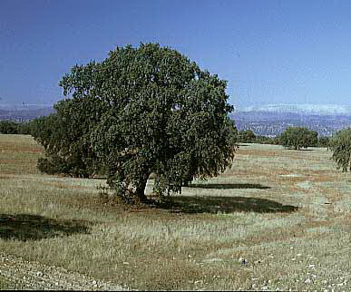
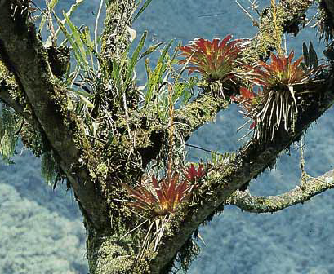
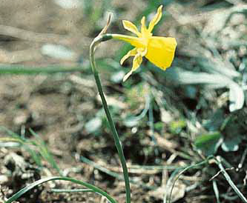
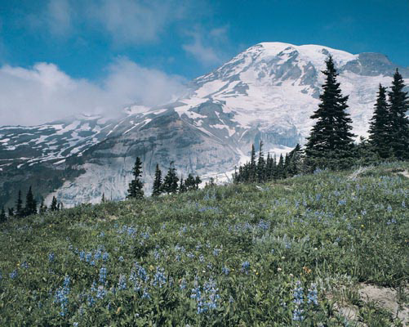
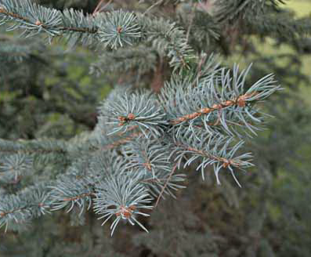
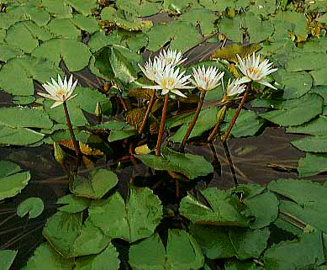
En un ecosistema las relaciones entre los seres vivos y su entorno se manifiestan a través de adaptaciones.
Las ADAPTACIONES son modificaciones en los seres vivos a nivel estructural, fisiológico o
comportamental que mejoran las condiciones de vida en el ecosistema, favorecen la supervivencia.
Adaptaciones de las plantas: Ejemplos.
Hoja caduca en climas
de inviernos fríos.
Escasez de agua: raíces extensas y superficiales. Tallos gruesos.
Sequía, altas temperaturas: plantas xerófitas. Hojas pequeñas y raíces largas.
Plantas epífitas. Viven sobre las partes altas de otras, así reciben más luz.
Bulbos enterrados
en invierno.
Ante el frío: porte almohadillado, pequeñas y redondas.
Bajas temperaturas: hojas en forma de aguja recubiertas de capa dura.
Plantas hidrófilas. Hojas grandes y delgadas.

Slide 6
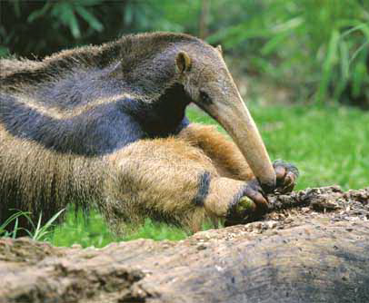
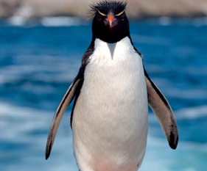
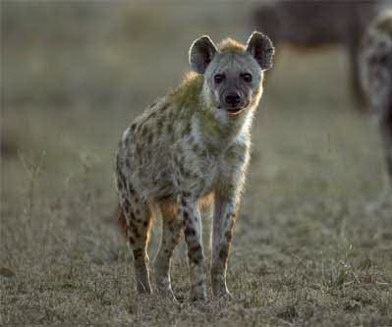
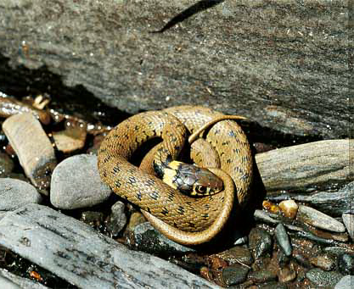
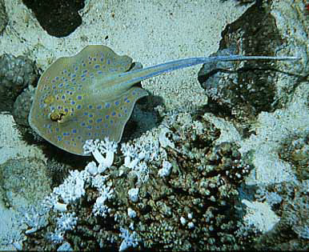
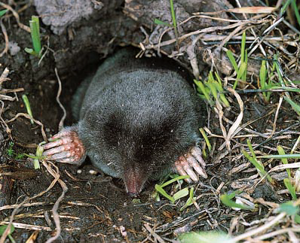
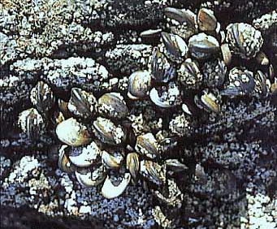
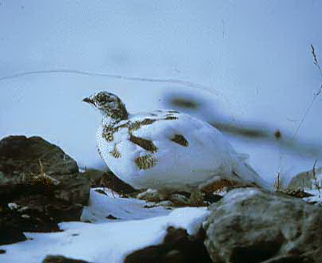
Adaptaciones de los animales: Ejemplos.
Boca adaptada al tipo
de alimentación.
Adaptaciones a la vida
en el agua.
Hábitos nocturnos como adaptación al calor.
Exposición al sol. Adaptación variaciones de temperatura.
Forma aplanada: vida en profundidades, alta presión.
Patas adaptadas a la excavación.
Fuerte fijación al sustrato
en zonas de oleaje.
Cambio del color del plumaje, según estación.

Slide 7
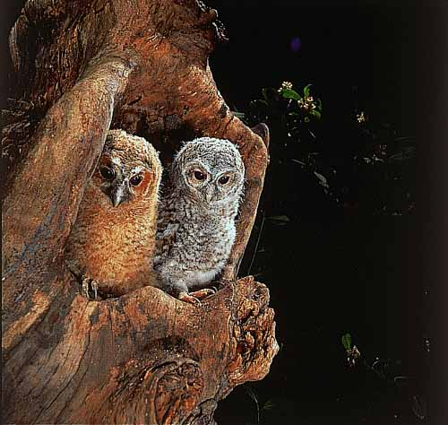
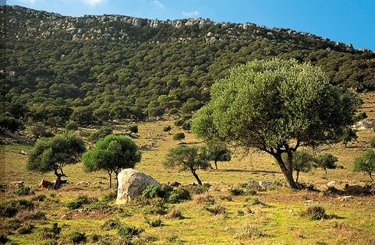
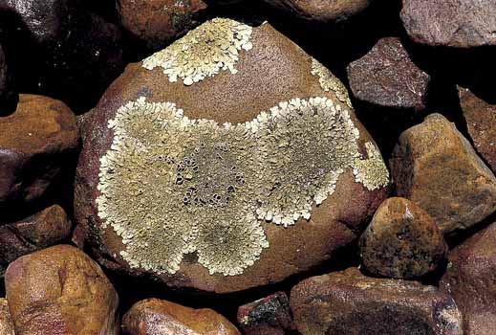
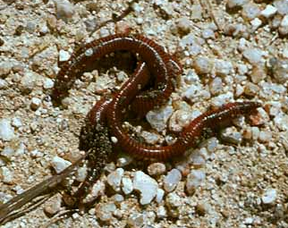
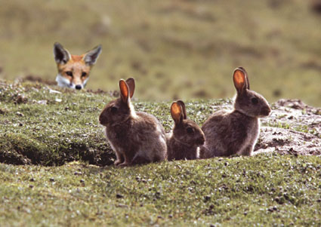
b/ EL HÁBITAT
Área física del ecosistema donde podemos encontrar un organismo.
Ejemplo: el encinar
Sobre las rocas
En el suelo
Debajo de las piedras
En el hueco de un árbol
Semienterrado, …

Slide 8
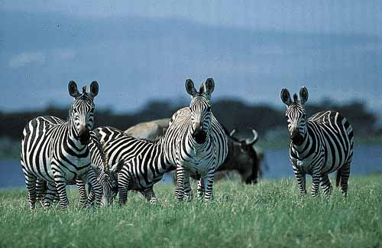
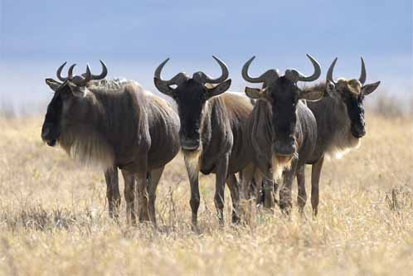
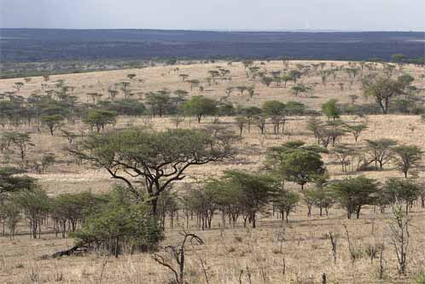
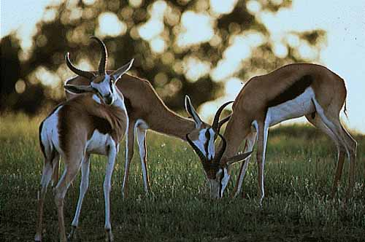
b/EL NICHO ECOLÓGICO
Función realizada por un ser vivo en el ecosistema (su “profesión”).
Se puede compartir el hábitat pero no el nicho, pues entrarían en competencia.
Depende de su alimentación, adaptaciones, territorio, relaciones con otras especies, …
Cebras, ñús y gacelas comparten el hábitat (praderas del Serengueti) pero no entran en competencia ya que, por ej. cada una se alimenta de un tipo de hierba. Su nicho es diferente.

Slide 9
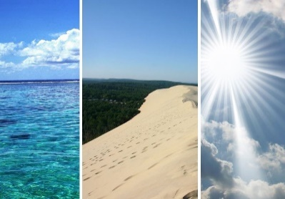
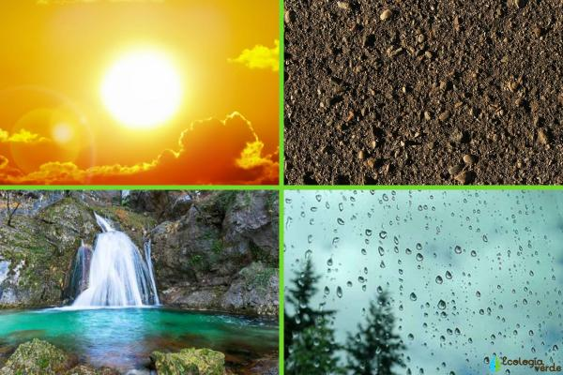
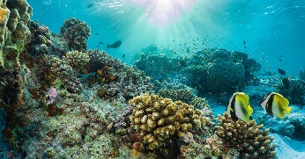
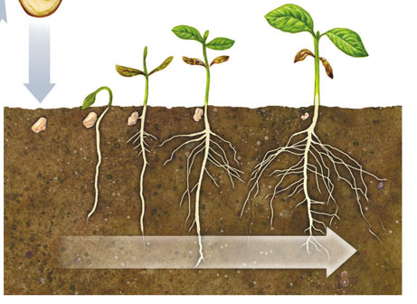
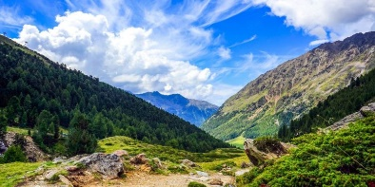
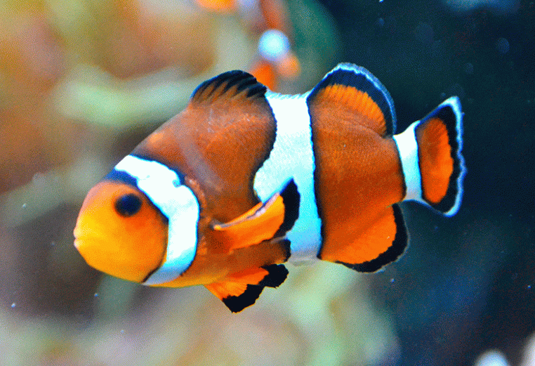
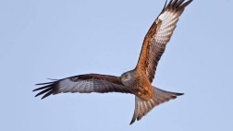
C/ EL BIOTOPO
Componentes abióticos
MEDIO
SUSTRATO
FACTORES
ABIÓTICOS O LIMITANTES
ACUÁTICO
SUELO
DETERMINANTES
EN EL MEDIO
TERRESTRE
DETERMINANTES
EN EL MEDIO
ACUÁTICO
LUZ
AGUA
LUZ
TERRESTRE
PRESIÓN
TEMPERATURA
SALINIDAD
HUMEDAD
AIRE
VISCOSIDAD
Y DENSIDAD
PRESIÓN
CORRIENTES

Slide 10
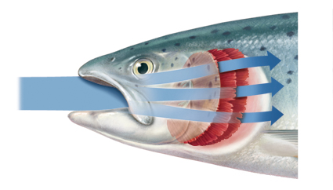
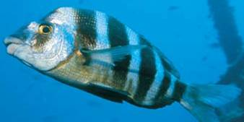

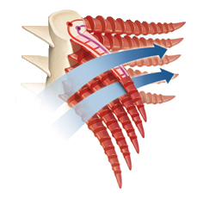
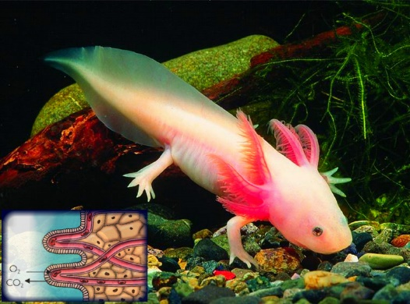
c/BIOTOPO: Espacio o lugar en el que viven los seres vivos de un ecosistema. Incluye una serie de características físico –químicas o factores abióticos.
En el biotopo, el medio es la sustancia que permite el intercambio de gases, puede ser por tanto el agua o el aire.
En el MEDIO ACUÁTICO la principal adaptación son las branquias, para respirar.
Cámara branquial
Branquias
Además este medio se caracteriza por:
Escasez de O₂, temperatura estable, variaciones en luz y presión con la profundidad (disminución y aumento, respectivamente).

Slide 11
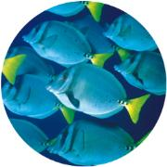
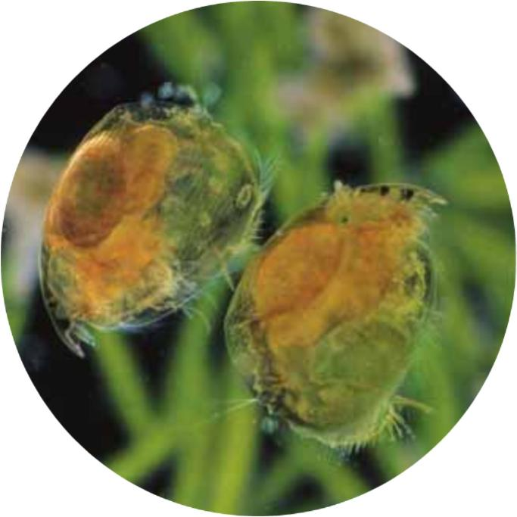
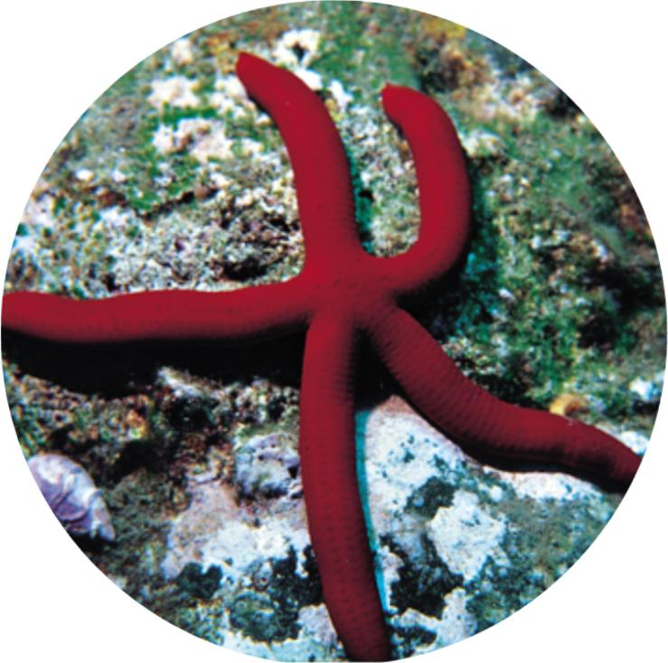
TIPOS DE ORGANISMOS ACUÁTICOS
NECTON
Nadadores: se
desplazan activamente.
PLANCTON
Viven en suspensión en el agua y se mueven de forma pasiva con ella:
Fitoplancton: algas unicelulares.
Zooplancton: protozoos.
BENTOS
En el fondo, fijos o desplazándose.

Slide 12
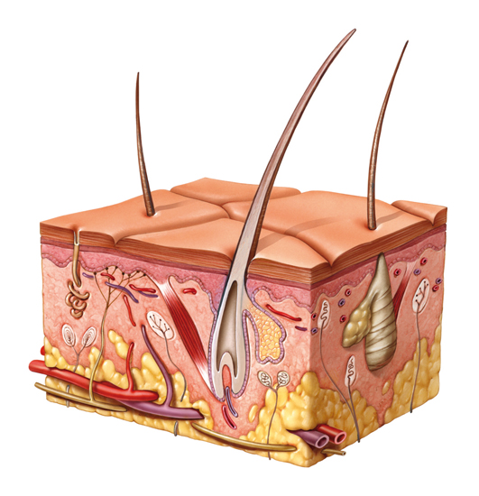





Además de la escasez de agua, son características de este medio: más O₂ (desciende con la altitud), variaciones de temperatura, variaciones de luz (día – noche).
En el MEDIO TERRESTRE, las principales adaptaciones se deben a la escasez de agua y son:
Pulmones o tráqueas para respirar, cubiertas impermeables (piel, escamas, cáscaras, …), fecundación interna. Así se evita la pérdida de agua.

Slide 13








En el biotopo el sustrato es el soporte y desplazamiento empleado por los seres vivos. Puede ser: suelo, aire o agua.
El SUELO es empleado como sustrato por numerosos seres vivos. Tiene componentes inorgánicos y orgánicos en diferente grado de descomposición. La gran variedad de seres vivos que viven en el suelo intervienen en la edafogénesis (proceso de formación del suelo).

Slide 14





ADAPTACIONES AL VUELO
- Forma aerodinámica
- Alas, plumas
- Bajo peso (huesos huecos)
- Sacos aéreos
- Músculos pectorales desarrollados
El AIRE es el sustrato de los voladores.
Pulmones
Sacos aéreos
El AGUA es el sustrato de los nadadores.
ADAPTACIONES A LA NATACIÓN
- Forma hidrodinámica (fusiforme)
- Aletas estabilizadoras y locomotoras
- Escamas

Slide 15

LOS FACTORES ABIÓTICOS o LIMITANTES La tolerancia.
Son los componentes del ecosistema (temperatura, humedad, salinidad, luz, presión, … ) cuya variación condiciona la supervivencia de los seres vivos.
Cada especie sobrevive para determinados valores de cada factor abiótico.
Intervalo de tolerancia
Límite de tolerancia
Límite de tolerancia
Zona óptima
Nº de individuos
Valor del factor abiótico
Intervalo de tolerancia: conjunto de valores del factor para los que vive una especie. Los valores mínimo y máximo de dicho intervalo son los límites de tolerancia.
Zona óptima: valores para los que la especie sobrevive mejor (hay más individuos).

Slide 16

CURVAS DE TOLERANCIA: EJEMPLOS.

Slide 17





ESTENOICAS O EURIOICAS
(ESPECIALISTAS O GENERALISTAS)
En función de su intervalo de tolerancia las especies son:
ESTENOICA:
Tolera pocas
variaciones.
Valencia ecológica
baja.
Más individuos para
valores óptimos.
Especialista.
EURIOICA:
Tolera muchas
variaciones.
Valencia ecológica
alta.
Generalista.
Así, las especies son, para la temperatura, humedad o salinidad:
Estenotermas, estenohidras, estenohalinas.
Euritermas, eurihidras, eurihalinas

Slide 18




FACTORES ABIÓTICOS DETERMINANTES DEL MEDIO TERRESTRE
HUMEDAD ATMOSFÉRICA
El agua es imprescindible en la fotosíntesis y esencial en todos los seres vivos.
LUZ
Imprescindible para los fotosintéticos.
La ausencia o escasez de estos afecta-
rá en consecuencia a los herbívoros y a
toda la cadena trófica.
PRESIÓN
Desciende con la altitud y con ella el oxígeno.
TEMPERATURA
La vida se desarrolla entre los 0ºC y los 50ºC.

Slide 19








+ LAS ADAPTACIONES AL MEDIO TERRESTRE: LUZ.
Los seres vivos se adaptan a la luz o a la oscuridad.
En la oscuridad,
ojos grandes
Tapetum lucidum
(tejido que refleja los rayos
luminosos aumentando la visión)
Estratificación
Las plantas se distribuyen en
estratos en función de sus
necesidades de luz.
Poca luz:
desarrollo tacto, oído
Solana y umbría:
distinta vegetación
Con luz: colores vistosos
Los animales de actividad
nocturna agudizan olfato y oído.

Slide 20







+ LAS ADAPTACIONES AL MEDIO TERRESTRE: TEMPERATURA
HOMEOTERMOS (aves y mamíferos):
Regulan su Tª, la mantienen alta y constante
POIQUILOTERMOS:
No regulan su Tª, depende de la del medio
ESTRATEGIAS
Sudor
Hibernar
Aislamiento
(pelo, grasa, plumas)
Hábitos diurnos
o nocturnos
Son
EURITERMOS
ESTRATEGIAS
Hábitos
Enterrarse
Escamas
Emigrar
Son
ESTENOTERMOS
Zorro del desierto
Ralentizan el
metabolismo
El jadeo refresca
el cuerpo
Irradia calor a través
de las orejas

Slide 21





LAS PLANTAS TAMBIÉN SE ADAPTAN A LAS VARIACIONES DE TEMPERATURA
+ LAS ADAPTACIONES AL MEDIO TERRESTRE: TEMPERATURA
Frío: hojas pequeñas,
cubiertas gruesas.
Forma de cono: resbala la nieve
Con el frío algunas plantas
mueren y sólo dejan las semillas.
Otras pierden las hojas.
Altas temperaturas:
hojas reducidas a espinas

Slide 22






+ LAS ADAPTACIONES AL MEDIO TERRESTRE: HUMEDAD
Estructuras impermeabilizantes evitan la pérdida de agua.
Pelo
Exoesqueleto
Escamas
EURIHIGROS
O
ESTENOHIGROS
Cáscaras
Plantas hidrófilas (zonas húmedas):
hojas grandes y delgadas, muchos estomas.
Plantas xerófilas (zonas secas):
hojas pequeñas, gruesas

Slide 23



+ LAS ADAPTACIONES AL MEDIO TERRESTRE: LA PRESIÓN
ZONAS ALTAS
(baja presión, poco O₂)
Más glóbulos rojos
Más alvéolos
Incremento ritmo ventilación pulmonar
Aumenta el tamaño del corazón

Slide 24




FACTORES ABIÓTICOS DETERMINANTES DEL MEDIO ACUÁTICO
Luz
Salinidad
Presión hidrostática
Viscosidad y densidad
Movimientos del agua

Slide 25








+ LAS ADAPTACIONES AL MEDIO ACUÁTICO: LUZ.
La luz afecta a la distribución de los seres vivos, existiendo en un medio acuático dos zonas:
ZONA FÓTICA
(iluminada, más diversidad)
ZONA AFÓTICA (oscura, menos seres vivos)
BIOLUMINISCENCIA (producción de luz)
Colores vistosos
Cebos luminiscentes y grandes bocas
Asociarse al que produce luz

Slide 26



+ LAS ADAPTACIONES AL MEDIO ACUÁTICO: PRESIÓN. Esta aumenta con la profundidad.
Adaptaciones a la presión hidrostática
FORMAS APLANADAS
en el fondo
(elevada presión)
VEJIGA NATATORIA
Regula las variaciones de presión. Bolsa de gas que inflan o vacían provocando el ascenso o descenso del pez.

Slide 27



+ LAS ADAPTACIONES AL MEDIO ACUÁTICO: SALINIDAD
En función de la tolerancia a las variaciones en la salinidad:
EURIHALINOS: viven en agua dulce y salada, como salmón y anguila
ESTENOHALINOS, son de agua dulce o de agua salada
Disponen de mecanismos de REGULACIÓN INTERNA

Slide 28




+LAS ADAPTACIONES AL MEDIO ACUÁTICO: DENSIDAD Y VISCOSIDAD
El medio salado es más denso y viscoso, para adaptarse a ello:
FLOTACIÓN: Gran superficie corporal
FLOTACIÓN:
Plantas con vejigas llenas de aire, así flotan y se mantienen cerca de la superficie.
Mecanismos de PROPULSIÓN para desplazarse.
Fusiformes y con extremidades en forma de pala.

Slide 29




+ LAS ADAPTACIONES AL MEDIO ACUÁTICO: CORRIENTES
APÉNDICES O VENTOSAS PARA SUJETARSE AL FONDO
FORMAS APLANADAS
TALLOS FLEXIBLES
Posidonia oceanica

Slide 30




d/BIOCENOSIS O COMUNIDAD- constituida por poblaciones (grupo de individuos de la misma especie que habitan en un ecosistema). FACTORES BIÓTICOS - relaciones que se dan entre los seres vivos del ecosistema, pueden ser intraespecíficas e interesecíficas.
Relaciones intraespecíficas: entre seres vivos de la misma especie.
Animación: Relaciones intraespecíficas.
Ejemplo: corales
Manadas, bandadas, bancos
Asociación gregaria
Desplazamientos, migraciones. Facili-
ta la defensa y búsqueda del alimento.
Asociación colonial:
Unión física, reproducción asexual
Asociación social
Castas: reparto del trabajo
Asociación familiar
Reproducción y cuidado de las crías
Avisperos, hormigueros

Slide 31






Relaciones interespecíficas: entre seres vivos de distinta especie.
Pueden resultar beneficiosas para ambos (++): SIMBIOSIS Y MUTUALISMO.
Pez payaso y anémona
LÍQUEN
(alga y hongo)
Mutualismo (+ +)
Temporal
Simbiosis (+ +)
Unión física permanente
Cocodrilo y pájaro
La flora intestinal
Insectos y flores
Raíces de leguminosas y bacterias

Slide 32







Pueden beneficiar a uno y resultar indiferente al otro (+ o):
COMENSALISMO O INQUILINISMO.
También pueden perjudicar a los dos (--): COMPETENCIA.
Tiburón y pez rémora
Competencia (- -)
Lucha por los recursos.
Comensalismo (+ o)
El comensal se alimenta de restos
de comida o productos de otro.
Vídeo: Pez rémora con tiburón.
Plantas epífitas
Esta relación también
puede ser intraespecífica
Inquilinismo (+ o)
El inquilino encuentra cobijo en el
cuerpo o restos de otro.
Cangrejo ermitaño

Slide 33





Animación: Relaciones interespecíficas.
Pueden beneficiar a uno y perjudicar al otro (+ -): DEPREDACIÓN Y PARASITISMO.
Parasitismo (+ - )
El parásito vive a expensas del huésped
sin llegar a causarle la muerte.
Depredación (+ - )
El depredador captura y mata a la
presa para alimentarse de ella.
Ej.: pulgas y perros, piojos y
personas, virus y personas …
ECTOPARASITISMO: el parásito vive sobre el huésped.
ENDOPARASITISMO: el parásito vive en el interior del huésped.

Slide 34




e/ TIPOS DE ECOSISTEMAS. LOS BIOMAS
Los BIOMAS son los grandes ecosistemas de la Tierra, regiones del planeta que comparten clima, flora y fauna.
Los BIOMAS TERRESTRES se distribuyen en función de la latitud (presentan diferencias en temperaturas y precipitaciones):
La tundra
La taiga
Las praderas y estepas
El bosque caducifolio
CLIMA: Temperaturas muy
bajas todo el año. Deshielo
sólo durante el corto verano.
Suelo permanentemente
helado.
VEGETACIÓN: musgos y
líquenes.
FAUNA: caribú, reno, oso
polar, zorro ártico.
CLIMA: Temperaturas ba-
jas, nieves abundantes du-
rante una gran parte del
año.
VEGETACIÓN formada por
coníferas (abetos, pinos, …)
FAUNA: lobos, linces, alces.
CLIMA: Lluvias escasas y
temperaturas extremas.
VEGETACIÓN formada por
hierbas y pequeños arbus-
tos.
FAUNA: gran abundancia de
herbívoros.
CLIMA: Lluvias todo el año
y dos estaciones (cálida y
fría).
VEGETACIÓN: árboles de
hoja caduca (robles, hayas,
castaños).
FAUNA: gran diversidad de
animales (osos, urogallos, ar-
dillas, ciervos, zorros, …).

Slide 35




Los BIOMAS TERRESTRES
La selva tropical
El bosque mediterráneo
La sabana
Los desiertos
CLIMA: Lluvias abundantes
y temperaturas altas y cons-
tantes durante todo el año.
VEGETACIÓN abundante,
grandes árboles de hoja pe-
renne.
FAUNA: animales adaptados
al medio arbóreo: aves, pri-
mates, etc.
CLIMA: Lluvias escasas e
irregulares. Cuatro estacio-
nes con veranos calurosos y
secos e inviernos suaves.
VEGETACIÓN: árboles y
arbustos de hoja perenne
(encina, pino, alcornoque, …).
FAUNA: gran diversidad de
animales (conejos, perdices,
lagartos, etc.).
CLIMA: Lluvias escasas y
temperaturas altas.
VEGETACIÓN: herbácea,
con algunos árboles y ar-
bustos dispersos.
FAUNA: abundancia de gran-
des herbívoros y de depre-
dadores (ñús, jirafas, leo-
nes, hienas, elefantes, ce-
bras).
CLIMA: Lluvias muy esca-
sas y temperaturas extre-
mas.
VEGETACIÓN muy escasa
y dispersa con ausencia de
árboles.
FAUNA: escasa. Reptiles e
insectos.

Slide 36

Los BIOMAS TERRESTRES

Slide 37







Según profundidad hay 3 zonas:
- pelágica: iluminada (200 m). Plancton y necton (cefalópodos, peces, delfines)
- batial: entre los 200 y los 2000 m. Necton (cefalópodos, peces, ballenas)
- abisal: por debajo de los 2000 m. Oscuridad. Bentos (ej. equinodermos) y necton (peces aplanados).
Los BIOMAS ACUÁTICOS, son:
BIOMA DULCEACUÍCOLA: aguas dulces.
Aguas en movimiento: LÓTICAS
Aguas estancadas: LÉNTICAS
BIOMA MARINO
- Zona nerítica: junto a la costa, poco profunda, iluminada, en movimiento continuo, rica en nutrientes.
- Zona oceánica: alejada de la costa, pobre en nutrientes.

